Slide 1
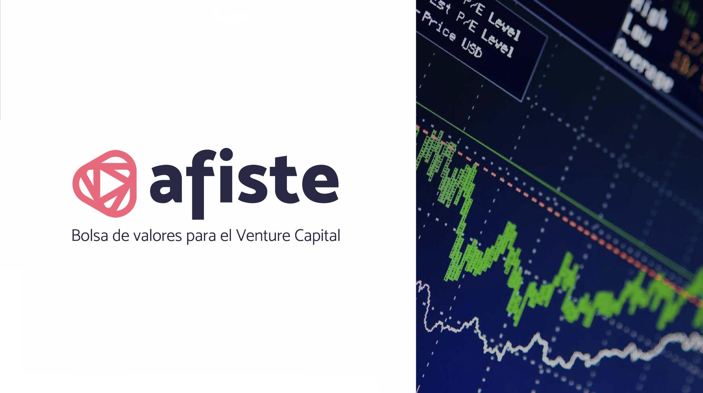
Bolsa de valores para el Venture Capital

Slide 2

Problema
Inversión ilíquida
Lock-in capital
Exit mayor a 10 años
Resultado: Instrumentos de alto riesgo

Slide 3

Mercado
Seed
Early Stage
Growth
Venture Capital Private Equity
Venture Capital Crowdfounding Fondos públicos
Business Angels Crowdfounding Fondos públicos Aceleradoras

Slide 4
Mercado
Global
Early/Growth
Chileno
900+
Billones
700+
Billones
600+
Millones
10.900+
Fondos de VC
8.500+
Fondos de VC
40+
Fondos de VC

Slide 5




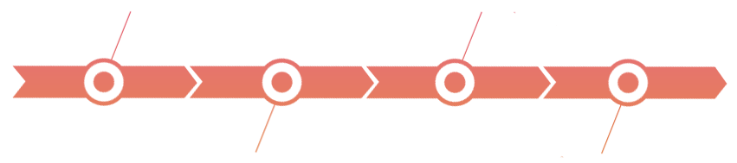



Solución
Physical Assets
Structured Investments
Real State, Industrial and transportation
Liquid assets, derivaties, LBOs, etc
(<1950)
(1950-2015)
Rights
Digital Assets
Shares, Bonds
Digital rights on assets, goods, services
(1950-75)
(2015+)

Slide 6
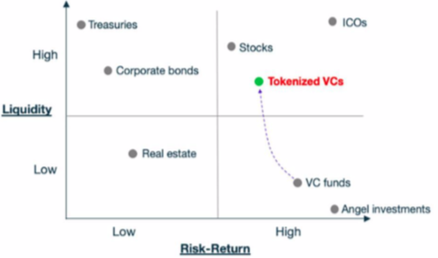
Solución

Slide 7



Modelo de negocios
Digitalización de la inversión
Compra-venta

Slide 8



Alianzas ideales
Equity Crowdfunding
Administradora de fondos

Slide 9
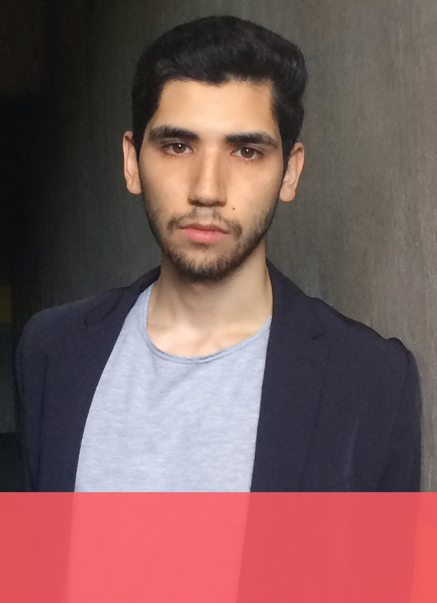
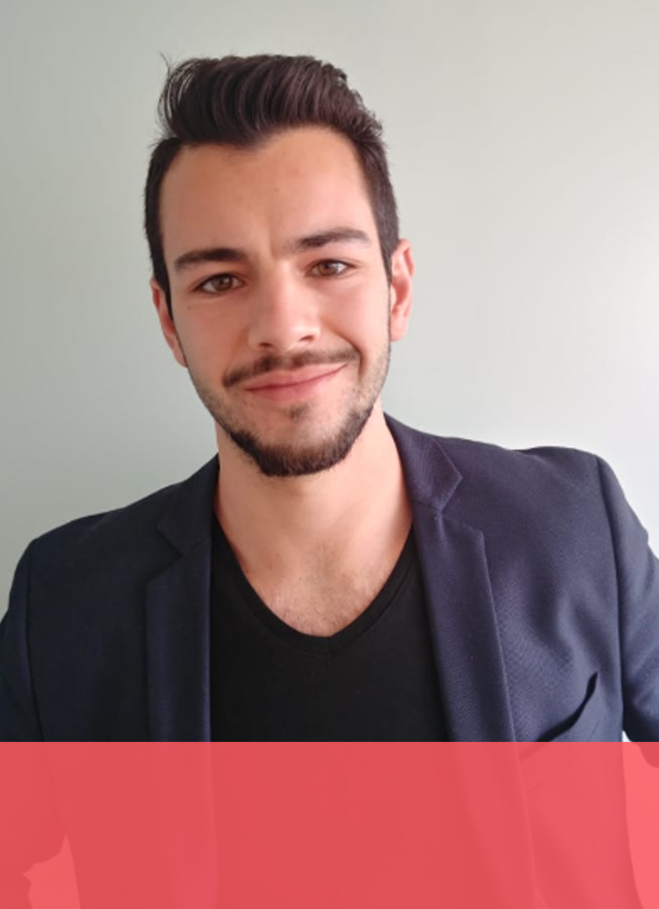
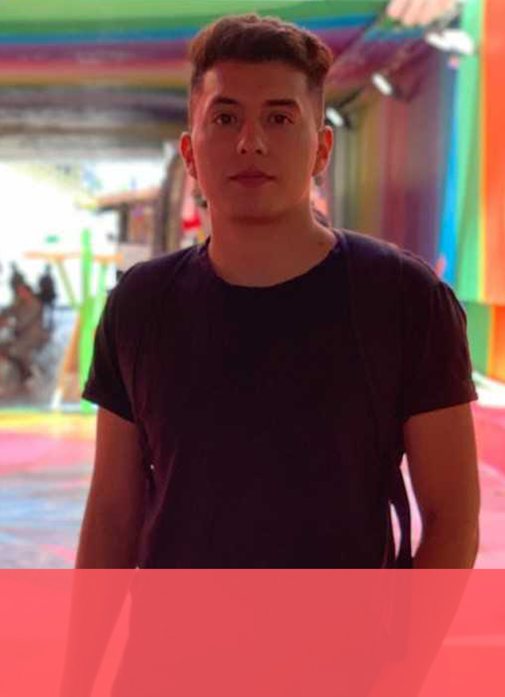
Equipo
Matías Rodríguez
Dirección
Emiliano Araneda
Comercial
Kurt Muller
Tecnología

Slide 10

e@afiste.com

